Slide 1
Презентация системы работы детского сада

Slide 2
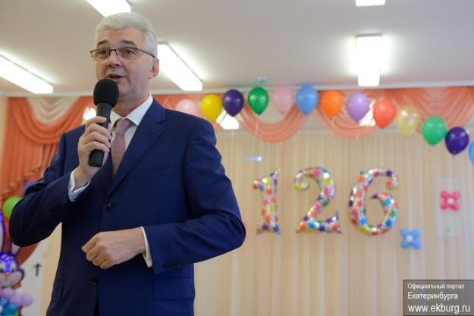
Открытие детского сада 11 сентября 2015 года

Slide 3
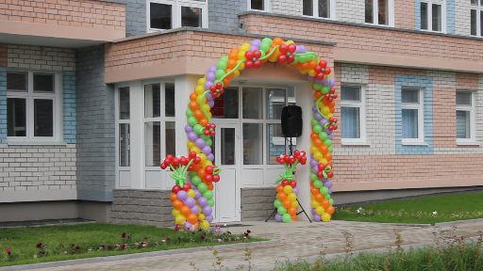
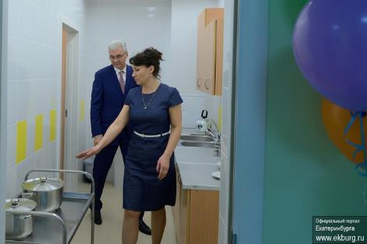

Slide 4
Здоровьесбережение детей дошкольного возраста, является основной глобальной задачей укрепления здоровья нации и подрастающего поколения
Полноценное физическое развитие и здоровье детей – это основа формирования здоровой личности, с большими адаптационными возможностями в разных социальных условиях.

Slide 5
Цель :
обеспечить дошкольнику высокий уровень реального здоровья, вооружив его необходимым багажом знаний, умений, навыков, необходимых для ведения здорового образа жизни, и воспитав у него культуру здоровья.

Slide 6
Нормативно-правовое обеспечение педагогической деятельности
Федеральный закон «Об образовании в Российской Федерации» № 273-ФЗ от 29.12.2012г.;
Федеральный государственный образовательный стандарт дошкольного образования (от 17.10.2013г.);
Конституция Российской Федерации;
Конвенция ООН о правах ребенка;
Конвенция о правах инвалидов от 13.12.2006 г.;
Санитарно-эпидемиологические правила и нормативы (СанПин 2.4.1.3049-13 от 15.05.2013 г.;
Устав МАДОУ

Slide 7
Локальные нормативные акты:
Положение о текущем контроле за состоянием здоровья воспитанников МАДОУ;
Положение о проведении санитарно-гигиенических, профилактических и оздоровительных мероприятиях, обучение и воспитании в сфере охраны здоровья воспитанников МАДОУ;
Положение о порядке расследования, учета и оформления несчастных случаев с воспитанниками во время пребывания в МАДОУ;
Положение о логопедическом пункте МАДОУ;
Положение о ПМПк МАДОУ;
Положение об организации дошкольного образования детей-инвалидов на дому

Slide 8
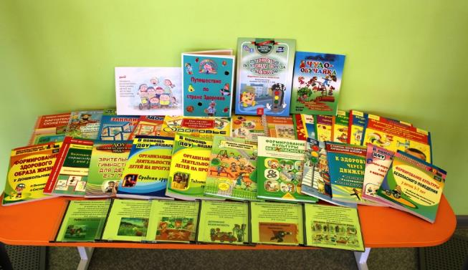
Цель программы – сохранение и укрепление здоровья детей, формирование у родителей, педагогов, воспитанников ответственности в деле сохранения собственного здоровья.

Slide 9
Задачи программы:
Разработать алгоритм деятельности участников образовательного процесса дошкольного учреждения, ориентированной на соблюдение здорового и безопасного образа жизни;
Обеспечить условия для сохранения, укрепления физического и психического здоровья детей в соответствии с их возрастными особенностями;
Разработать и апробировать систему педагогических воздействий, направленных на формирование у дошкольников понимания здоровья, как важнейшей ценности;
Изучить и внедрить в практику МАДОУ современные технологии обучения здоровому образу жизни, обеспечивающие сохранение и укрепление здоровья детей путем развития здоровьесберегающих умений и навыков, формирования привычки думать и заботиться о своём здоровье;
Создать оздоровительный микроклимат, соответствующую предметную среду для обеспечения двигательной активности ребёнка;
Активизировать педагогический потенциал семьи в вопросах формирования ценностей здоровья через разработку и использование инновационных форм работы с родителями по пропаганде здорового образа жизни;
Организовать консультативную помощь родителям по вопросам физического воспитания и оздоровления детей;
Воспитывать потребность вести здоровый образ жизни.

Slide 10
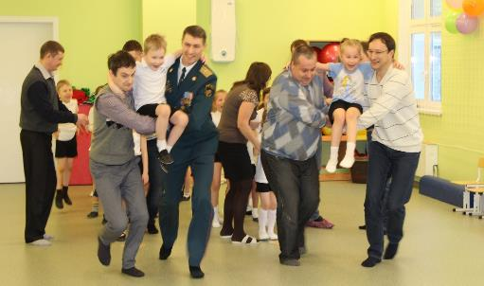
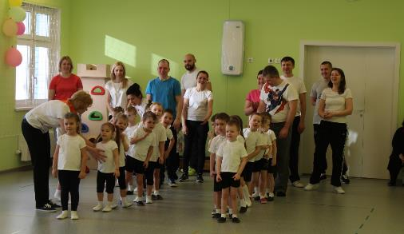

Slide 11
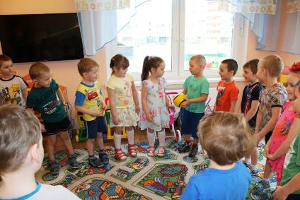
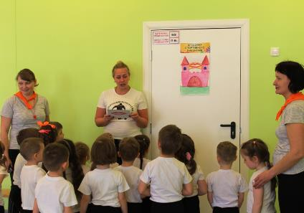
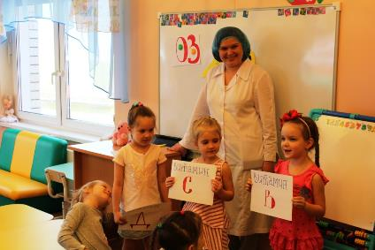
Ожидаемый результат:
Обогатится социальный опыт дошкольников, увеличение резервов его здоровья.
У детей сформируются представления о здоровом образе жизни;
Родители будут вовлечены в единое пространство «Педагоги и родители – единый коллектив»;
Снижение заболеваемости и повышение успеваемости детей.

Slide 12
Группы здоровья детей
Группа здоровья | Количество человек
Группа № 1 | 107
Группа № 2 | 178
Группа № 3 | 28
Группа № 4 | 2

Slide 13
Анализ уровня осведомленности родителей в области физического развития детей:

Slide 14
Здоровьесберегающие технологии в Образовательной деятельности
медико-профuлактические;
физкультурно-оздоровительные;
технологии обеспечения социально-психологического благополучия ребенка;
здоровьесбережения и здоровьеобогащения педагогов дошкольного образования;
здоровьесберегающие образовательные технологии в детском саду;
технологии валеологического просвещения родителей.

Slide 15
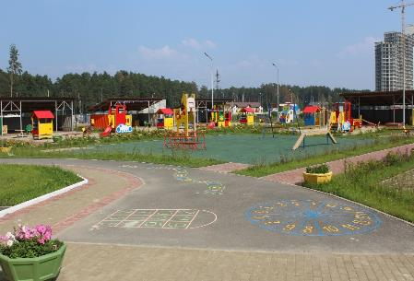
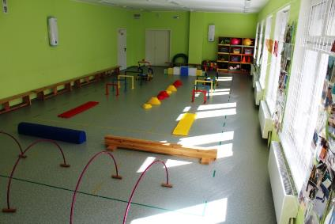
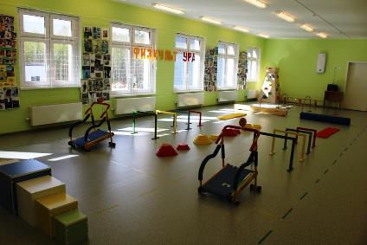
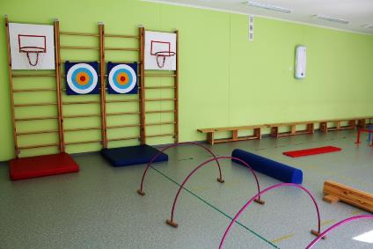
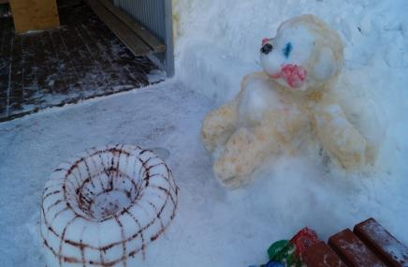

Slide 16
Межведомственное взаимодействие
МАДОУ детский сад
№ 126
МБУ
«ГДБ № 5»
ПМПК Радуга
МБУ «Центр социального обслуживания молодежи»
МАОУ СОШ №181
Учебный центр отделения ВДПО (пожарная часть)
МБУ "Физкультурно-оздоровительный комплекс "Соболь"
Клуб по месту жительства «Фристайл»
Детская музыкальная школа № 11
Детская школа искусств № 6

Slide 17
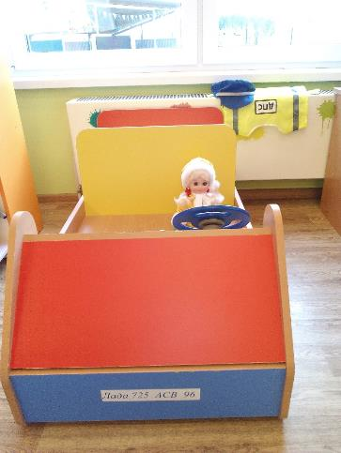
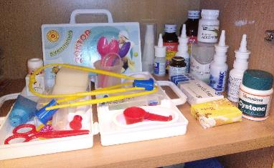
Предметно-развивающая среда в группах

Slide 18
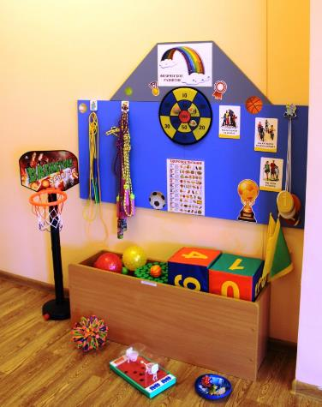
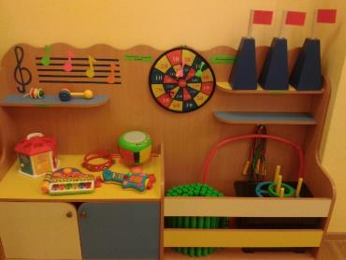
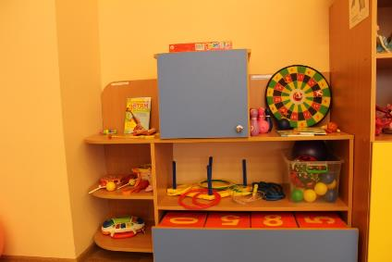
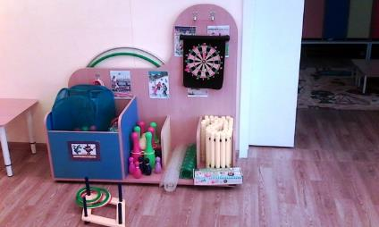
изготовление нестандартного спортивного оборудования
и пополнение спортивных уголков в групповых помещениях

Slide 19
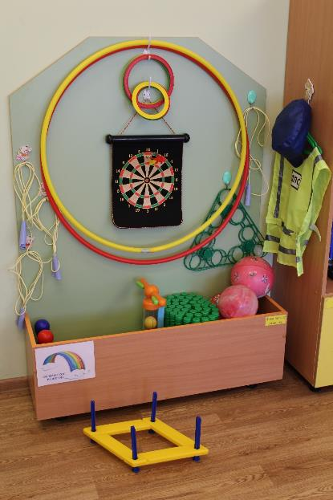
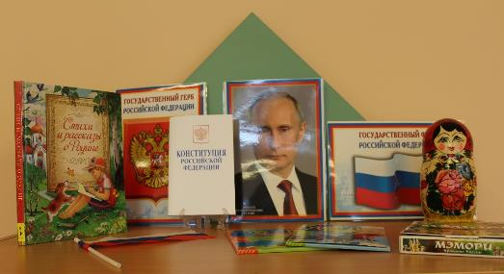

Slide 20
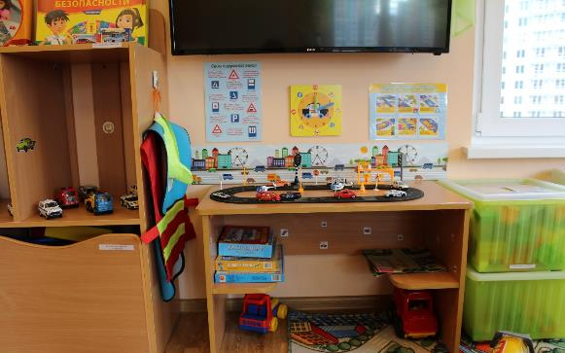

Slide 21
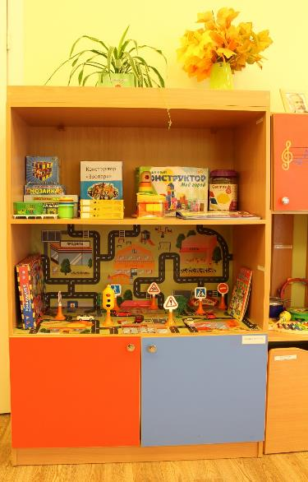

Slide 22
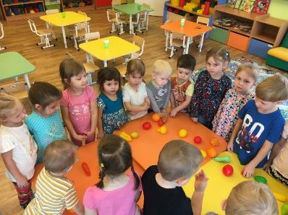
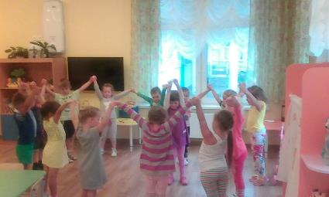
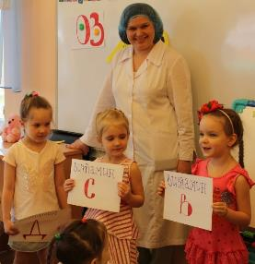
Проведение цикла тематических бесед:
«Чтоб здоровым быть всегда, нужно заниматься!»;
«Если хочешь быть здоров!»;
«Витамины я люблю - быть здоровым я хочу»;
«Беседа о здоровье, о чистоте»;
Беседа-игра, включающая прибаутки, используемые при мытье рук умывании (потешки);
«Здоровая пища»,
«Как вести себя в поликлинике»,
Сказка-беседа «Мойдодыр».

Slide 23
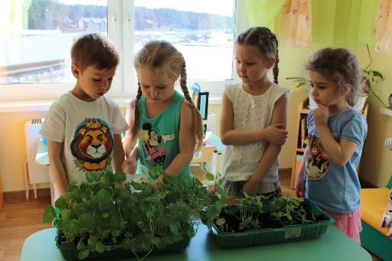
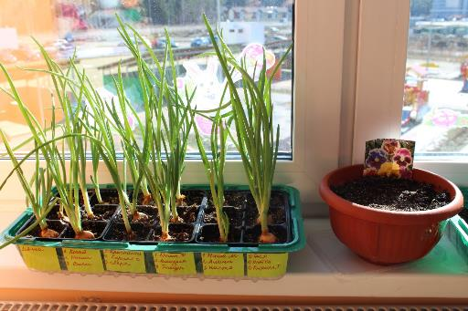

Slide 24
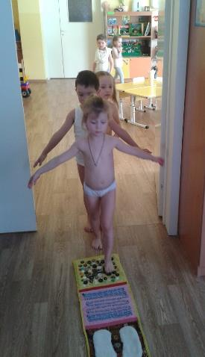

Slide 25
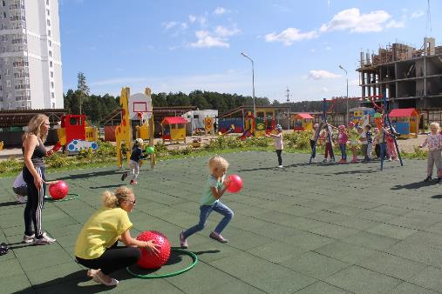
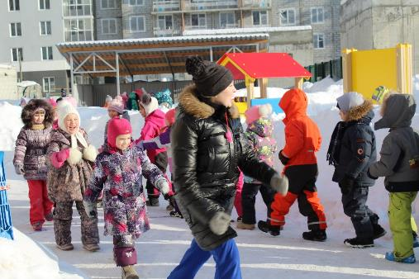
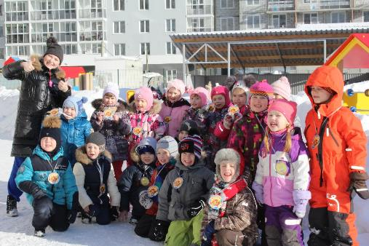

Slide 26
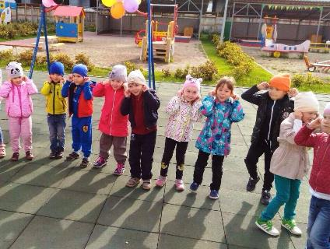
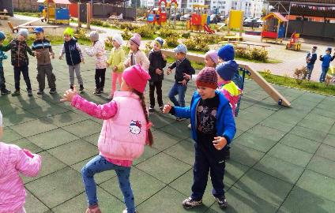
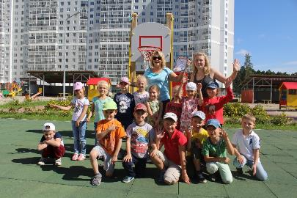
Досуги, развлечения:
«Пожарная эстафета – Кошкин дом»,
«Папа, мама, я –спортивная семья»,
«Зарница»,
«Разноцветная радуга – дуга»,
«Зов джунглей»,
«В гости к Айболиту»
Физкультурные занятия на спортивном участке с использованием спортивного оборудования;

Slide 27
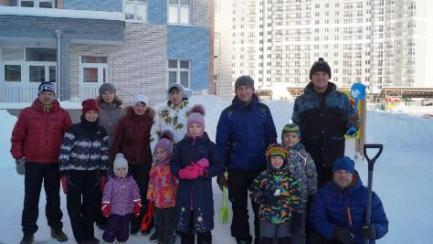
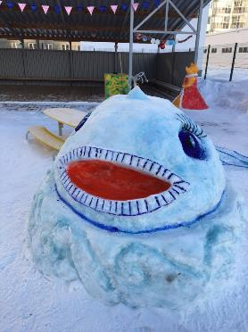
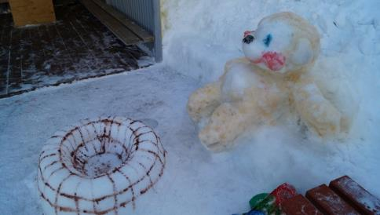
Зимние постройки

Slide 28
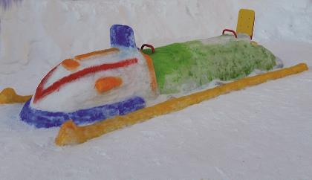
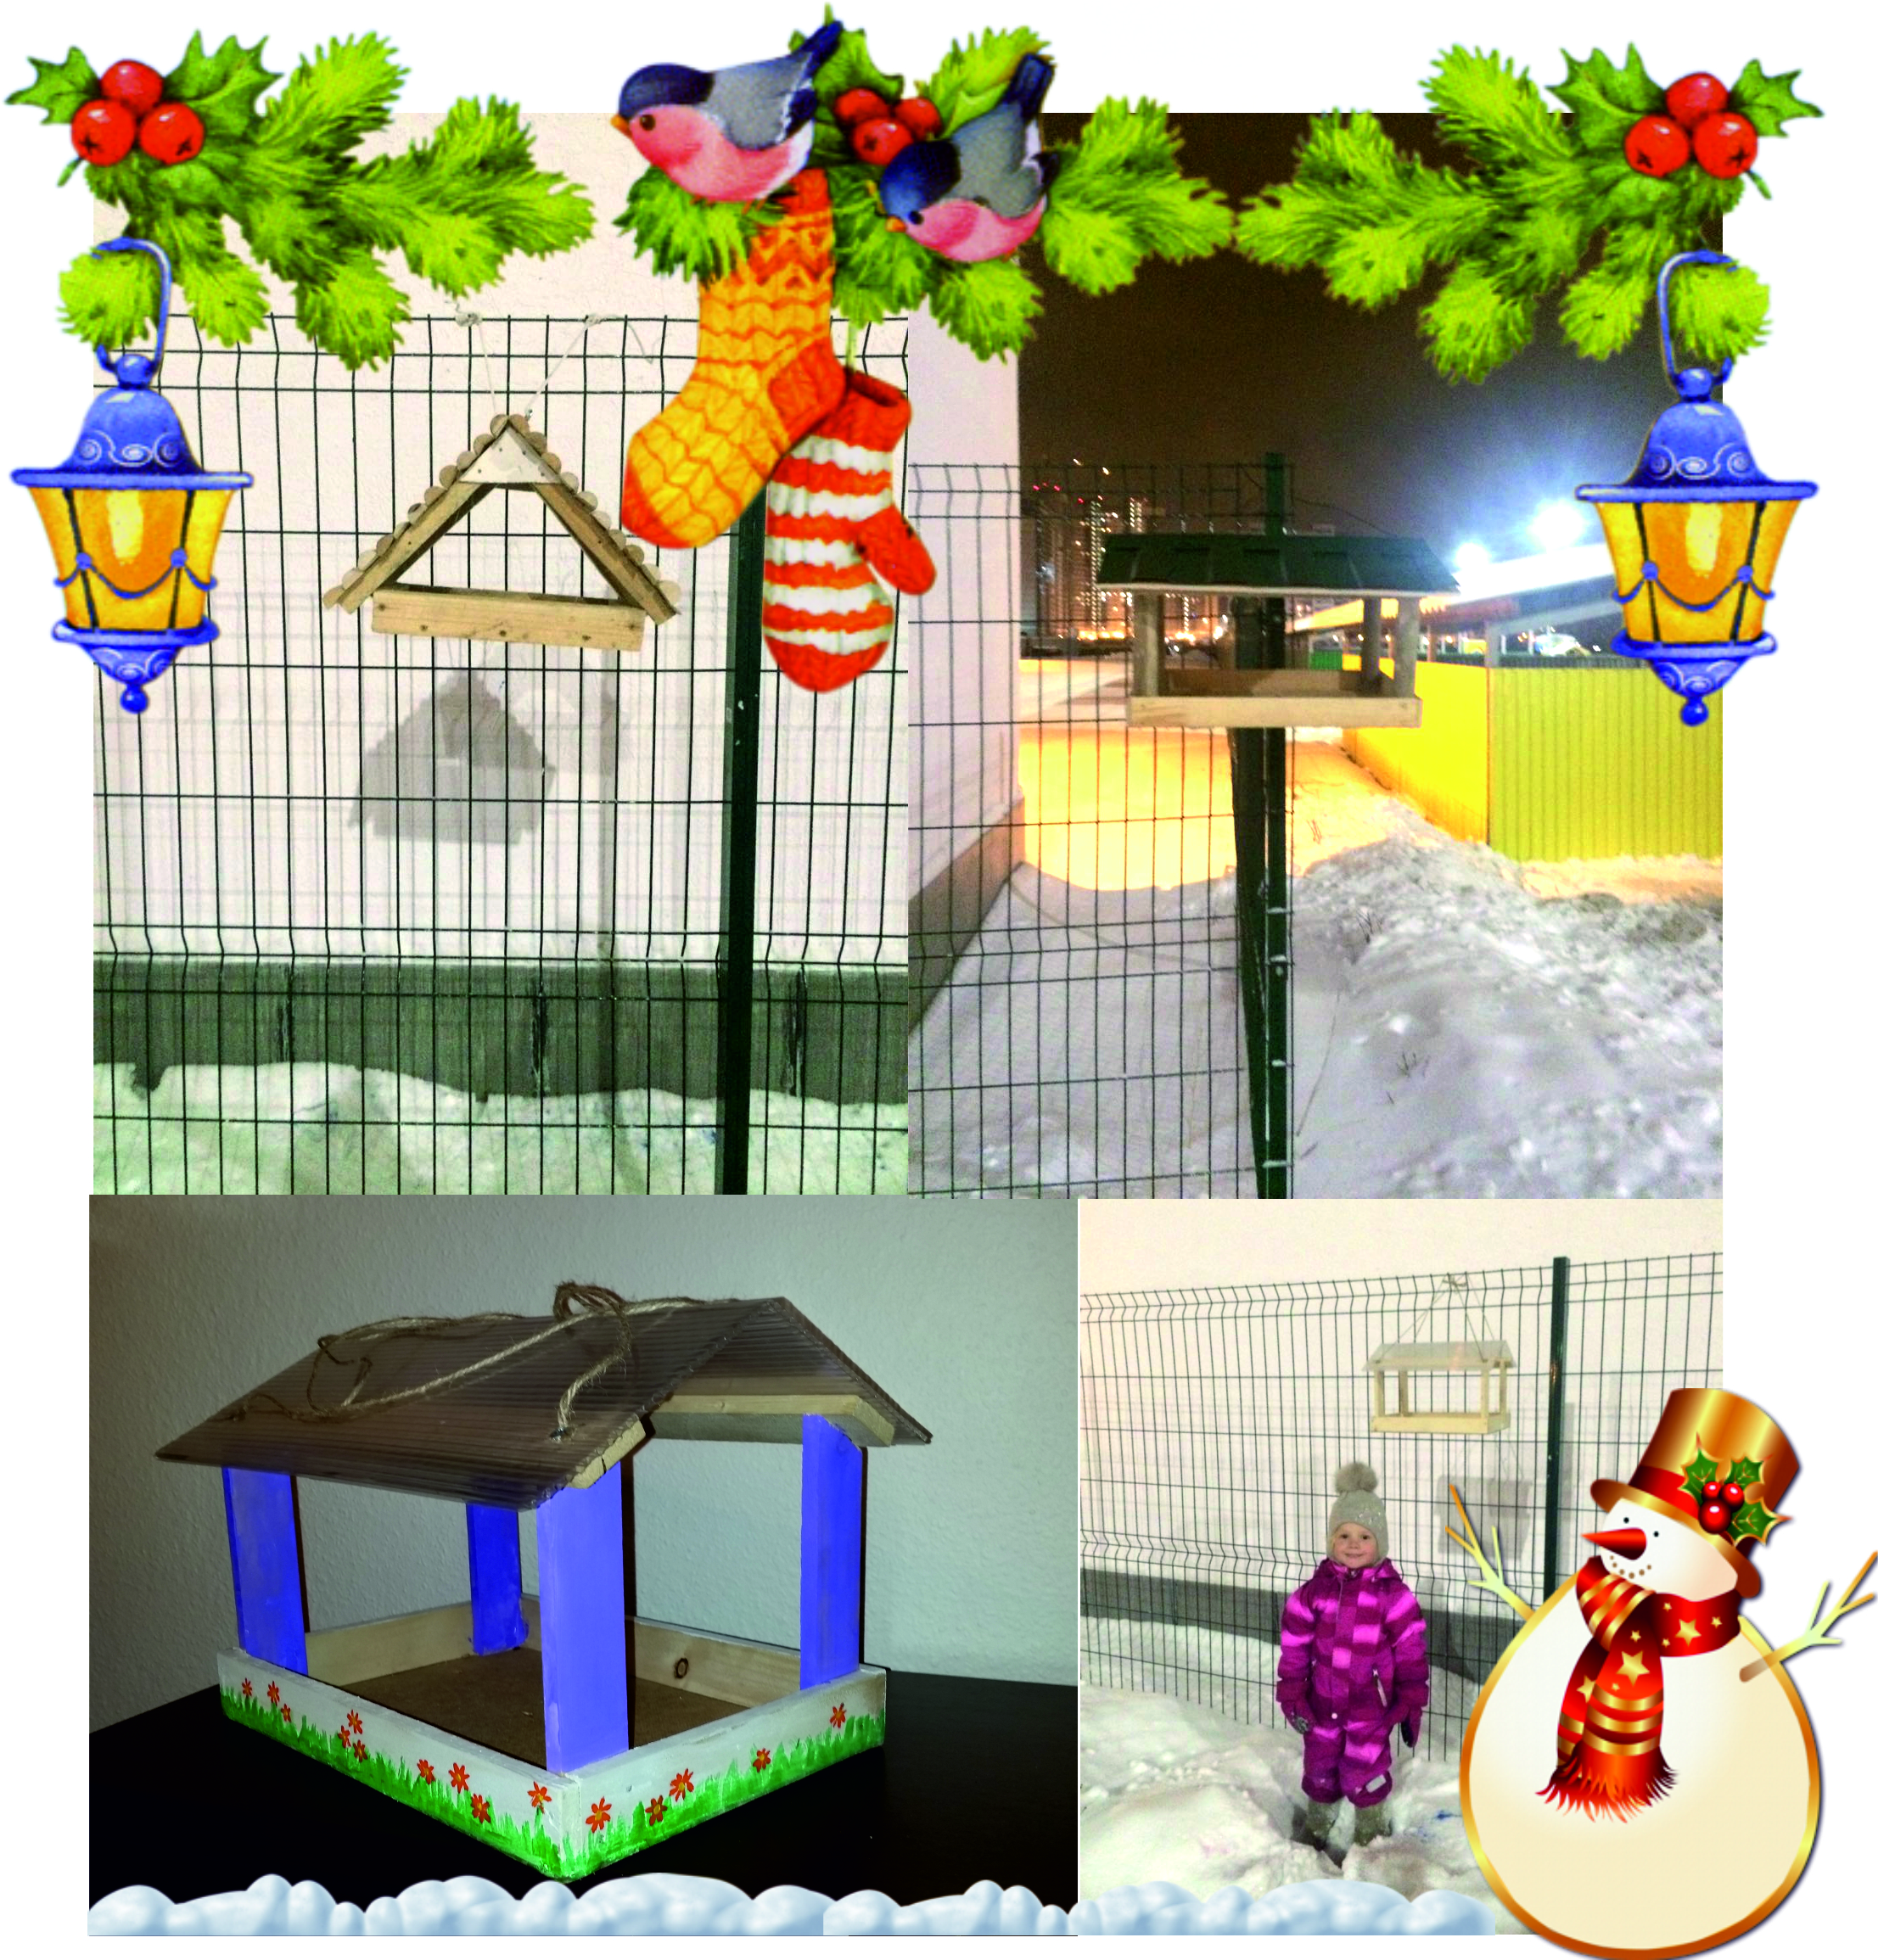
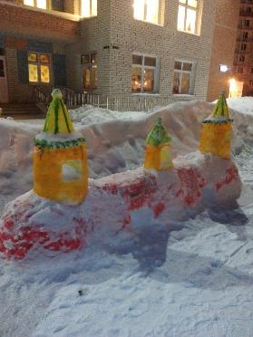
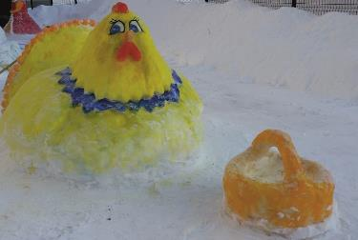

Slide 29
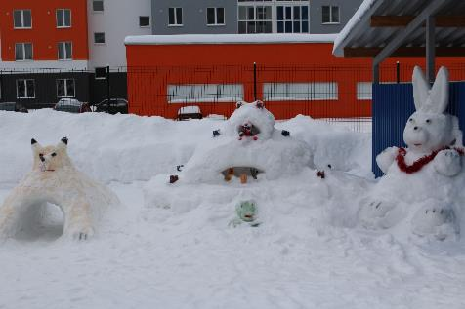
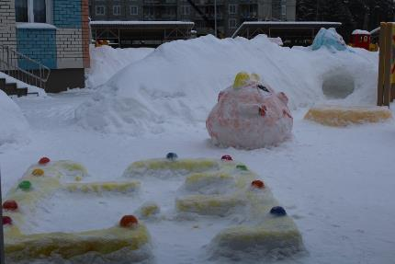

Slide 30
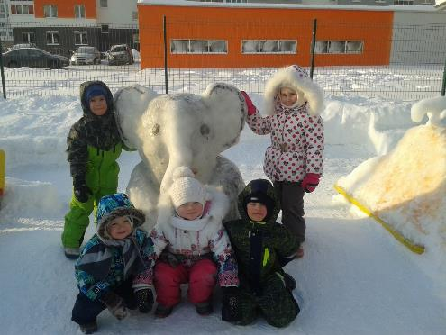
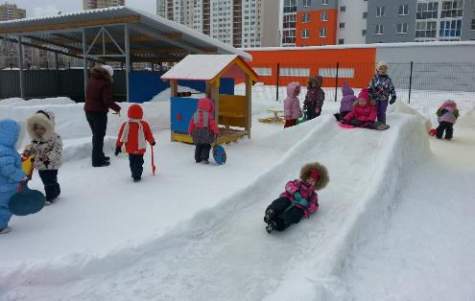

Slide 31
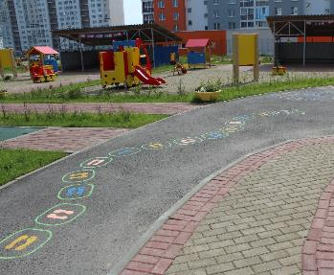
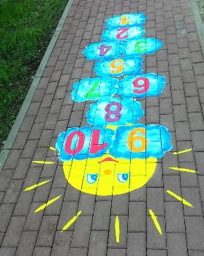
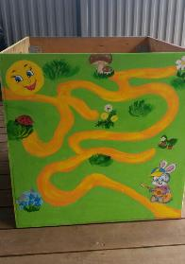
Летние участки

Slide 32
Совместные мероприятия с родителями

Slide 33
привлечение родителей к участию в проекте

Slide 38
Конкурсы, выставки, совместные проекты

Slide 39
Конкурсы, выставки, совместные проекты

Slide 40
Создание книжек-малышек «Я хочу здоровым быть»

Slide 41
Взаимодействие с социальными партнерами

Slide 42
Взаимодействие с социальными партнерами

Slide 43
«Безопасность» Учебное пособие по основам безопасности жизнедеятельности детей старшего дошкольного возраста Авдеева Н.Н. Князева О.Л. Стеркина Р.Б.

Slide 44
Подобрана коллекция презентаций и мультипликационных фильмов (соответствующие разделам программы «Азбука безопасности для дошкольников» Н.Н. Авдеевой)

Slide 45
Дальнейшее развитие проектов
Метеостанция (в связи с годом Экологии)
Огород
Совместные проекты
с социальными партнерами и
родителями

Slide 46
Наши достижения

Slide 47
Спасибо за внимание!

